Slide 1
Заселение и освоение России с IX по XVII века.

Slide 3
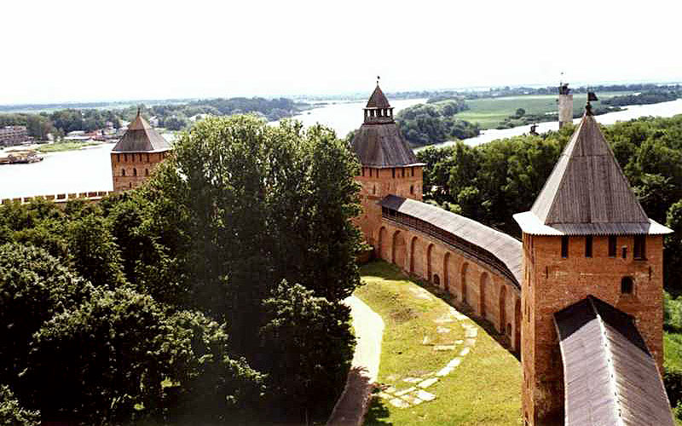
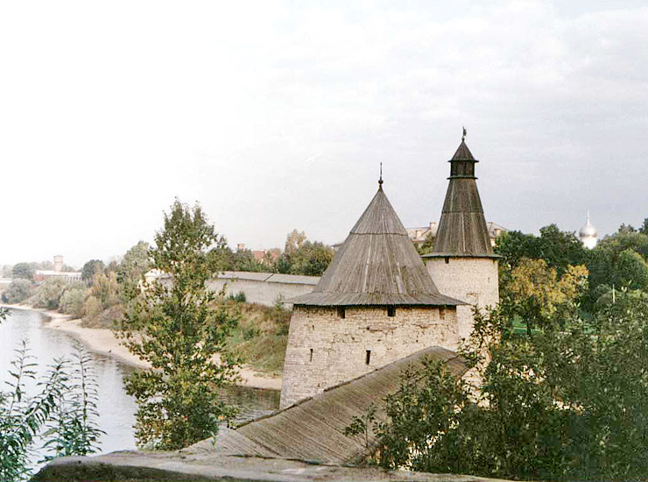
Древний русский центр - Новгород.
Древний русский центр - Псков
Древние русские города: Псков, Новгород, Ростов Великий, Суздаль, Рязань

Slide 4
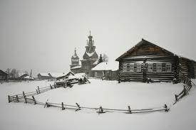
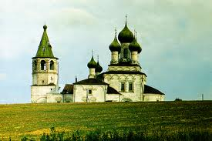
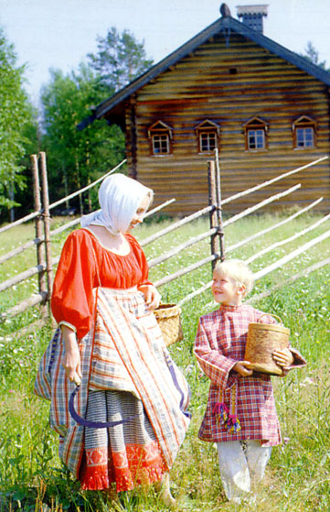
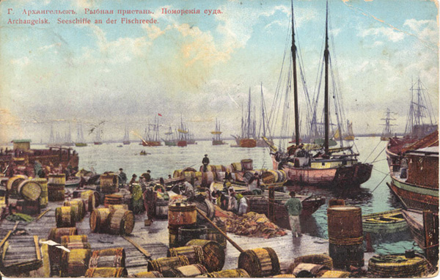
Помо́ры — этнографическая группа русского населения на беломорском Севере России, занятых на рыбных и зверобойных промыслах.

Slide 5
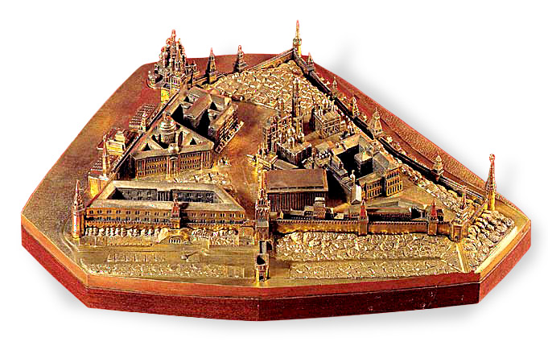
Модель Кремля - центра Московского княжества
История современной России начинается в XIV в., когда на северо-восточной периферии русских земель начало усиливаться небольшое Московское княжество

Slide 6
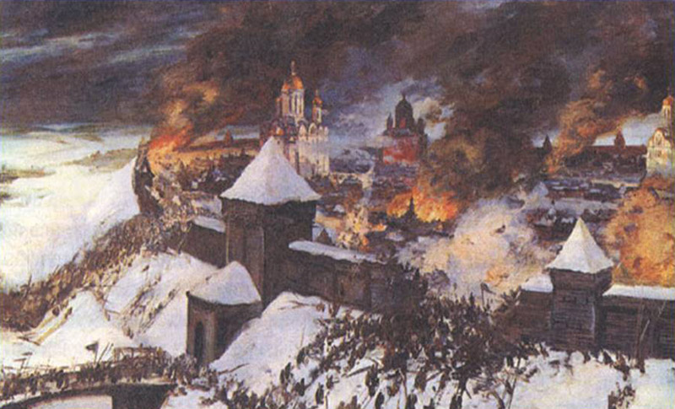
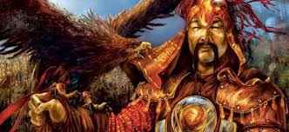
Дикое поле. К середине XII в. прежде единая Русь, терзаемая распрями удельных князей, распалась на множество мелких княжеств. Ослабленное государство попало в зависимость от крупнейших чужеземных государств -Золотой Орды и Великого княжества Литовского. И лишь к концу XV столетия началось становление централизованного Русского государства, которое историки впоследствии стали называть Россией.

Slide 7
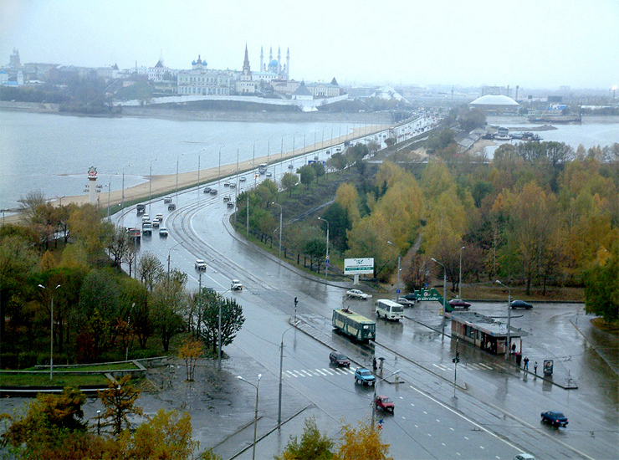
Казань
К началу XVII в. к Российскому государству были присоединены земли Астраханского, Казанского , простиравшихся от Прикаспия и Поволжья

Slide 8
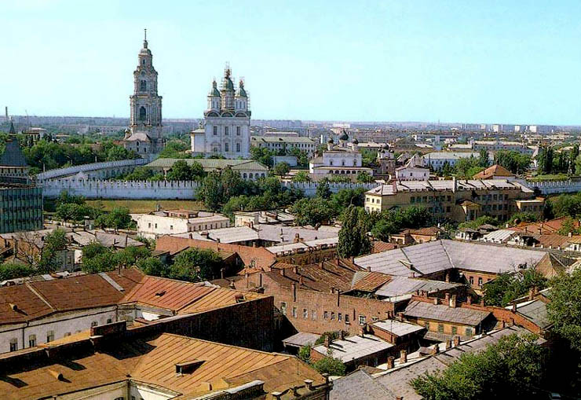
Астрахань

Slide 9
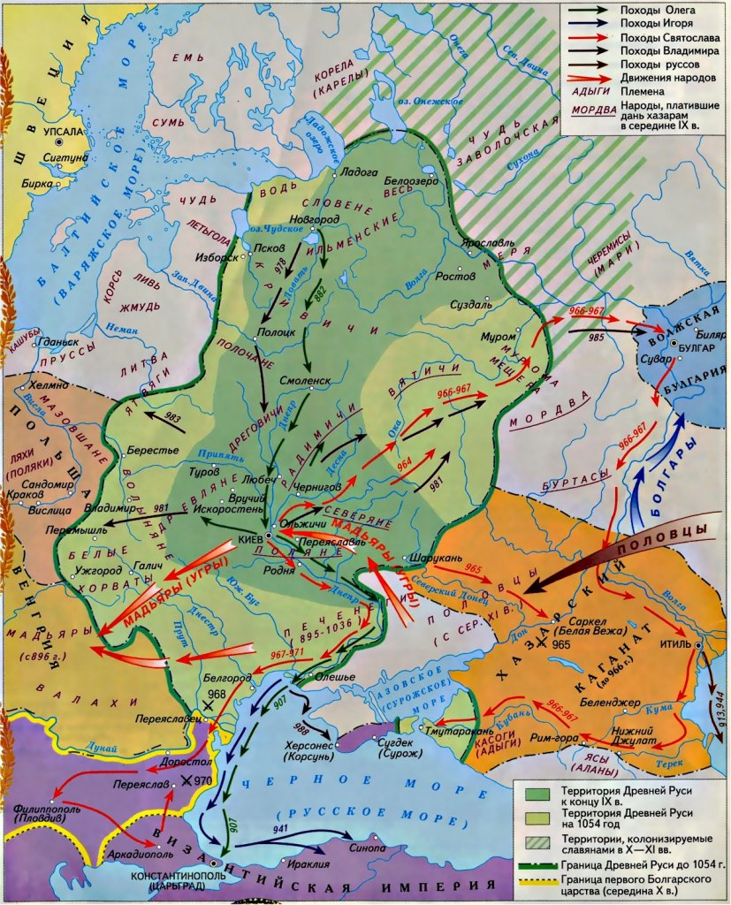
9 век Киевская Русь
10 век –освоение территории Москвы и Белоруссии
11 век- освоение севера поморами
14 век- московское княжество
15-16 век-освоение Дикого поля, присоединение Казанского и Астраханского ханства(казачьи станицы)
16 век поход Ермака -сибирь за Уралом

Slide 10
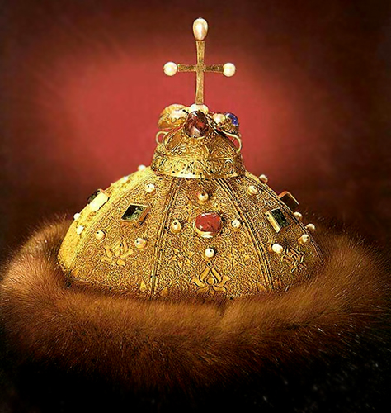
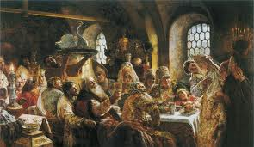
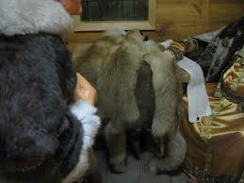
Долгое время соболиный мех ценился дороже золота, а пушнина являлась главным валютным фондом России: на экспорт шли шкурки соболей
Меха использовались вместо денег - ими платили штрафы, подати, пошлины за проезд, обучение, церковную службу. Мехами награждали за службу в армии.

Slide 11
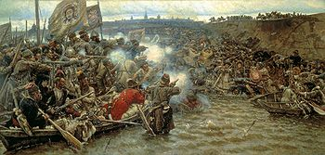
Завоевание Сибири Ермаком (конец XVI века) 1582-1585
1 сентября 1581 дружина казаков, под главным начальством Ермака, выступила в поход за Каменный Пояс (Урал), разбив войско хана Кучума, положив начало колонизации Сибири русским государством. Инициатива этого похода, по летописям Есиповской и Ремизовской, принадлежала самому Ермаку На рубеже XVI и XVII веков на территории Сибирского ханства поселенцами из России были основаны города Тюмень, Тобольск, Берёзов, Сургут, Тара, Обдорск (Салехард). В 1601 г. на реке Таз, впадающей в Обскую губу, был основан город Мангазея. Тем самым открылся морской путь в Западную Сибирь

